Slide 1
Języki asemblerowe
Rozmycie Gaussa

Slide 2
Agenda
Czym jest rozmycie Gaussa?
Przykłady rozmycia Gaussa
Analiza algorytmu
Interfejs użytkownika
Implementacja
Porównanie czasów
Wnioski

Slide 3
Czym jest Rozmycie Gaussa?
Rozmycie Gaussa (znane również jako wygładzenie gaussowskie) to powszechnie używana funkcja oprogramowania graficznego wykorzystywana w celu zmniejszenia szumów i zakłóceń w obrazie lub w celu zamazania detali. Rozmycie Gaussa bardzo często jest wykorzystywane w profesjonalnej obróbce zdjęć. Wygładzanie gaussowskie jest również stosowane jako etap wstępnego przetwarzania obrazów w wizji komputerowej.

Slide 4
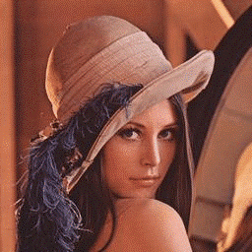
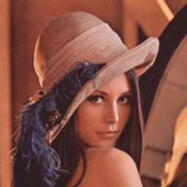
Przykład rozmycia Gaussa
Przed rozmyciem
Po rozmyciu

Slide 5

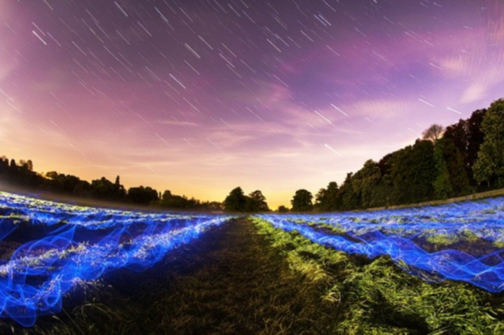
Przykład rozmycia Gaussa
Przed rozmyciem
Po rozmyciu

Slide 6
Działanie filtru w rozmyciu Gaussa
Przetworzenie obrazu wiąże się ze zmianą wartości jego pikseli aby otrzymany efekt był widoczny dla oka. Każdy piksel w obrazie posiada swoją wagę, to za pomocą niej jesteśmy w stanie przekształcić obraz. Piksele przetwarzane są przez maskę. Maski filtrujące obraz mają różne rozmiary: 3x3, 5x5 lub 7x7. Rozmiar maski którą spotyka się najczęściej wynosi 3x3. Program stworzony przeze mnie również wykorzystuje maskę 3x3.

Slide 7
Analiza algorytmu
Proces filtracji składa się z przetwarzania każdej składowej obrazu osobno. W przypadku modelu RGB należy przeprowadzić osobno filtrację dla składowych R, G oraz B. Podczas filtracji pikseli znajdujących się na krawędziach obrazu dochodzi do sytuacji gdy maska filtrująca wychodzi poza przetwarzany obraz. Istnieje kilka sposobów aby poradzić sobie z problemem. Jednym z rozwiązań jest zmniejszenie zakresu obejmowania maski na krawędziach obrazu.

Slide 8
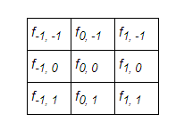
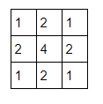
Analiza algorytmu – przedstawienie maski
Szkielet wybranej maski
Wagi pól wybranej maski dla rozmycia Gaussa

Slide 9
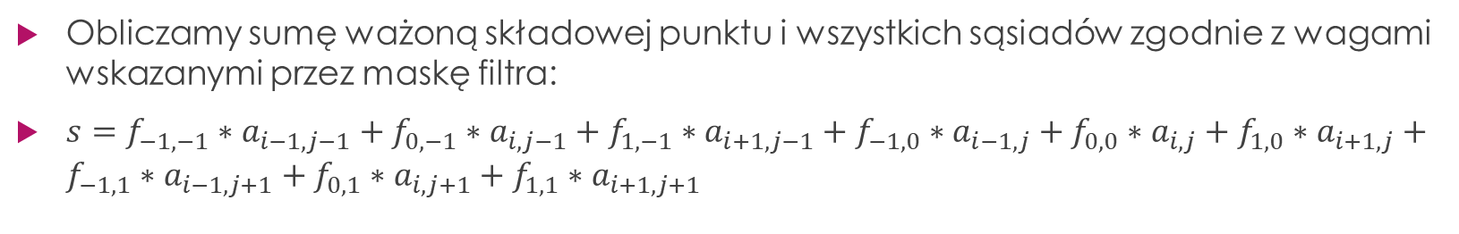
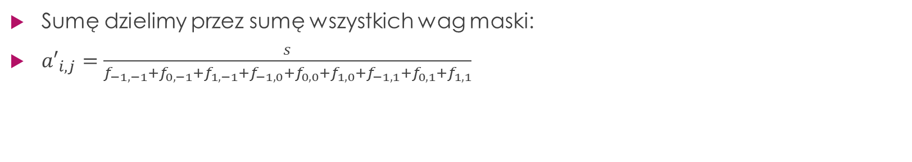
Analiza algorytmu – obliczanie składowych
Obliczamy nową wartość składowej punktu a o współrzędnych (i,j) według następującego wzoru:
Obliczamy sumę ważoną składowej punktu i wszystkich sąsiadów zgodnie z wagami wskazanymi przez maskę filtra:
$s=f_{−1, −1}∗a_{i−1, j−1}+f_{0, −1}∗a_{i, j−1}+f_{1, −1}∗a_{i+1, j−1}+f_{−1, 0}∗a_{i−1, j}+f_{0, 0}∗a_{i, j}+f_{1, 0}∗a_{i+1, j}+f_{−1, 1}∗a_{i−1, j+1}+f_{0, 1}∗a_{i, j+1}+f_{1, 1}∗a_{i+1, j+1}$
Sumę dzielimy przez sumę wszystkich wag maski:
${a′}_{i,j}=\frac{s}{f_{−1, −1}+f_{0, −1}+f_{1, −1}+f_{−1, 0}+f_{0, 0}+f_{1, 0}+f_{−1, 1}+f_{0, 1}+f_{1, 1}}$

Slide 10
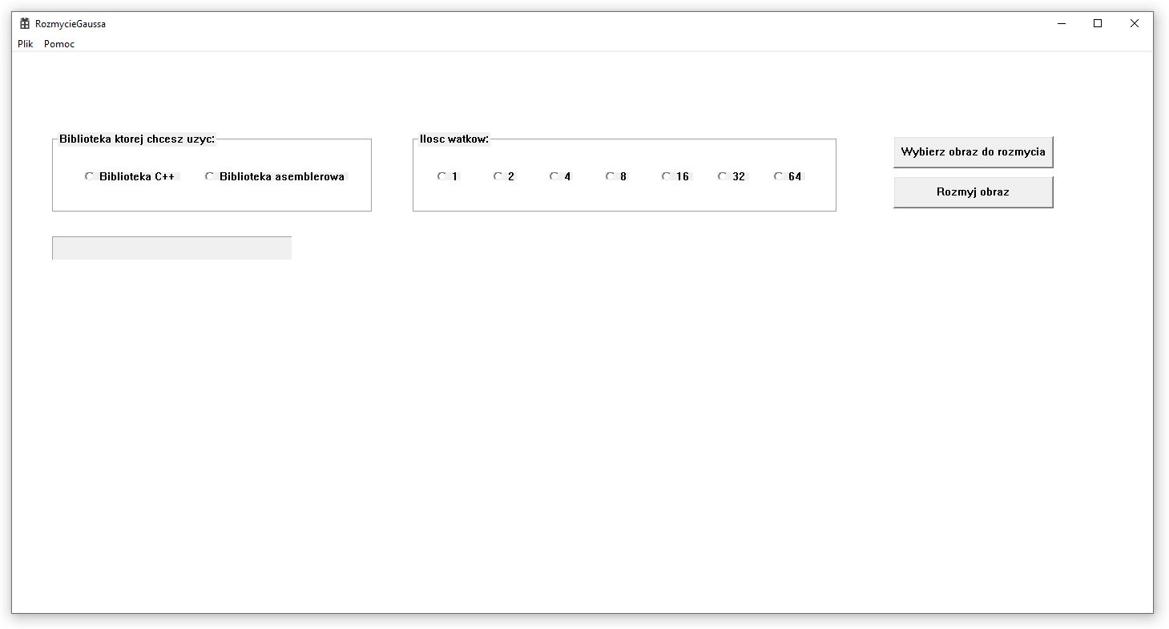
Interfejs użytkownika

Slide 11
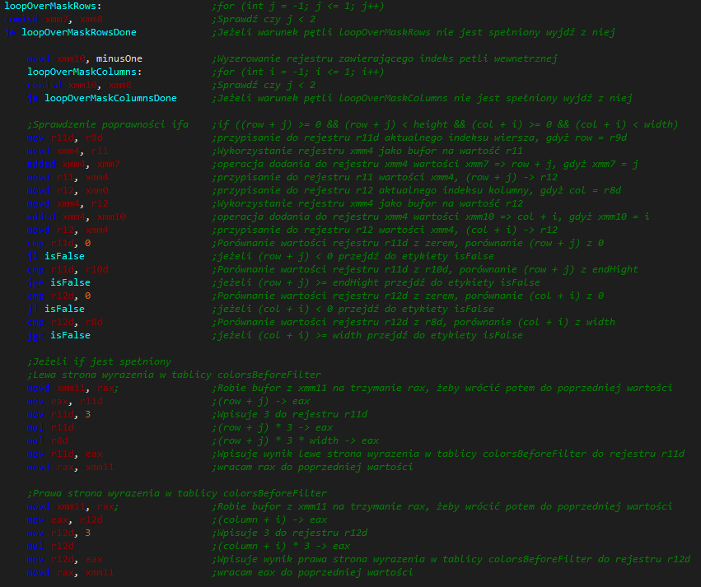
Implementacja

Slide 12
Porównanie czasów
Wydajność programu sprawdzono przeprowadzając porównanie czasów filtracji dla obrazów o różnej wielkości. Rozdzielczości obrazów które analizowano są następujące:
- 256x256
- 640x426
- 1280x1024
- 1920x1080 (Full HD)
- 3840x2160 (4K)
- 7680x4320 (8K)

Slide 13
Porównanie czasów – 256x256

Slide 14
Porównanie czasów – 640x426

Slide 15
Porównanie czasów – 1280x1024

Slide 16
Porównanie czasów – 1920x1080

Slide 17
Porównanie czasów – 3840x2160

Slide 18
Porównanie czasów – 7680x4320

Slide 19
Wnioski
Funkcja asemblerowa jest szybsza tylko dla małych obrazów i dużej ilości wątków
Funkcje przeważnie działają najoptymalniej dla ośmiu wątków, zwłaszcza ta funkcja napisana w asemblerze
Należy rozważnie wybierać ilość wątków za pomocą których filtrujemy obraz gdyż nie zawsze większa ilość wątków jest najefektywniejsza
Największa różnica w czasach filtracji występuję na jednym wątku na korzyść CPP

Slide 20
Źródła
https://pl.wikipedia.org/wiki/Rozmycie_gaussowskie
http://www.algorytm.org/przetwarzanie-obrazow/filtrowanie-obrazow.html?fbclid=IwAR2koMcVECPQdnLRDIq5rRvK_X5MfmKP5qwQNT1xnopAEVsLGPa8dSlGeKI

Slide 21
Dziękuję za uwagę!
Autor: Kamil Niedziela

